Slide 1
AULA 7
EE –05
Princípios de Telecomunicações
PROPAGAÇÃO

Slide 2
MECANISMOS DE PROPAGAÇÃO
As ondas eletromagnéticas podem sofrer reflexão, difração e espalhamento.
Muitas vezes a comunicação em LVD (Linha de Visada Direta) é impraticável, devido a prédios ou elevações.
Os sinais referentes às várias reflexões ocorridas interferem-se causando mudança de amplitude e fase no sinal, causando o seu desvanecimento (fading)

Slide 3
Propagação
Os modelos tradicionais irão procurar determinar o valor do sinal recebido a uma certa distância do transmissor.
Estes modelos são úteis para se estabelecer a zona de cobertura de um dado sistema de comunicação.
Em um sistema de comunicação móvel a possibilidade de flutuações rápidas do sinal, dando origem ao fading.

Slide 4
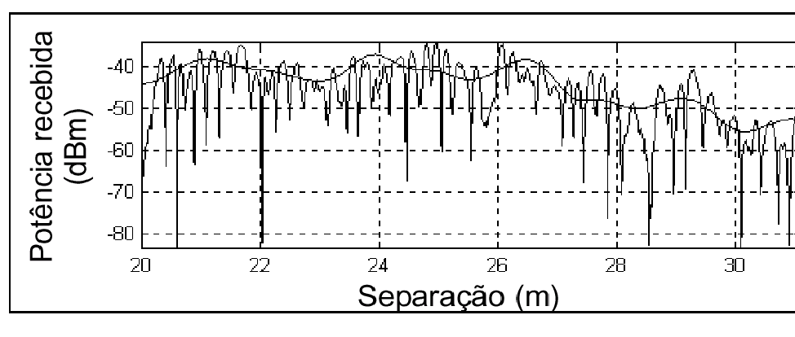
Fading – Variação rápida do sinal.

Slide 5
Propagação no espaço livre – Fórmula de Friis
É o modelo utilizado para predizer o sinal recebido quando não há nenhum obstáculo entre o emissor e o receptor.
É o caso quando a LVD entre emisssor e receptor. Ex.: satélites e enlaces de microondas.

Slide 6
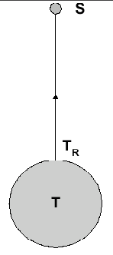
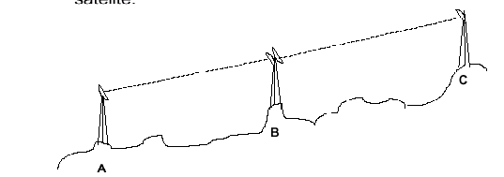
Exemplos de propagação em linha de visada direta
Satélites
Enlaces de Microondas

Slide 7
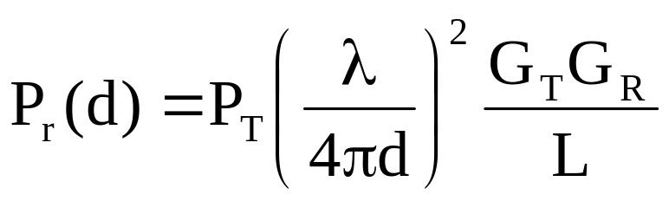
A Fórmula de Friis
P_{R}(d) é a potência recebida em função da distância;
P_{T} é a potência transmitida;
λ é o comprimento de onda do sinal;
d é a distância T-R (Transmissor-receptor);
G_{T} é o ganho do transmissor;
G_{R} é o ganho do receptor;
L representa as perdas.

Slide 8
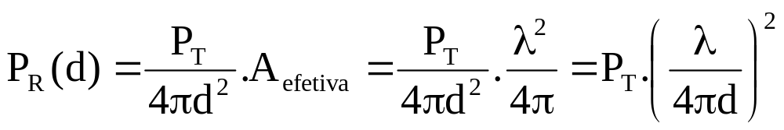
Formula de Friis - Continuação
Esta fórmula supõe uma antena isotrópica de área efetiva λ²/4π imersa em uma região com uma densidade de potência
Assim, se houver ganhos na recepção e na transmissão, bem como perdas (L), temos a fórmula anteriormente apresentada.

Slide 9
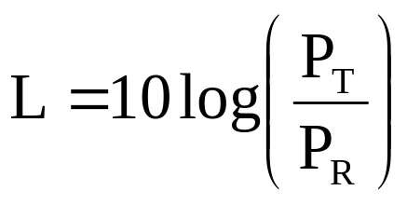
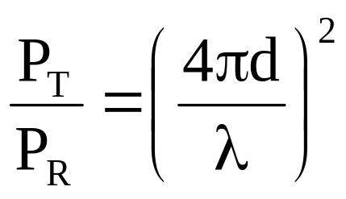
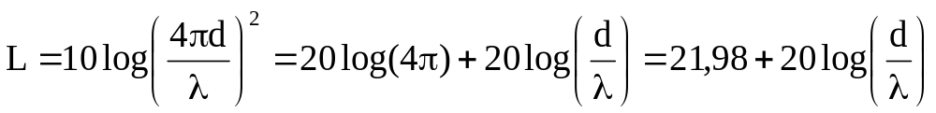
Fórmula de Friis - Continuação
Define-se as perdas L como sendo:
Mas, da relação de Friis, tem-se que:
Substituindo a segunda equação na primeira, tem-se que:

Slide 10
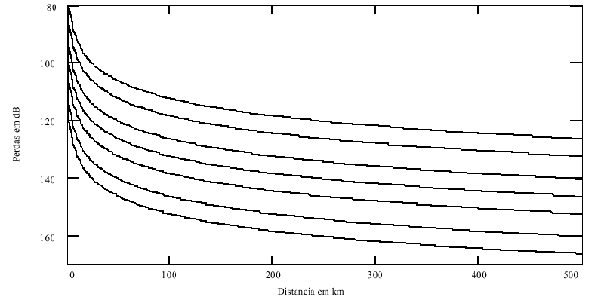
Fórmula de Friis - Continuação
Substituindo a distância em km e a freqüência em MHz, tem-se que:

Slide 11
Observações:
A fórmula apresentada é válida para antenas isotrópicas;
A fórmula apresentada é valida para regiões de campos afastado, também chamado região de Fraunhofer. Esta distância deve ser maior que o comprimento de onda emitido.
Caso incluamos os ganhos das antenas, a perda é definida como:

Slide 12
Exemplo 1
Considere a potência de um transmissor de 50 W, expresse essa potência em: (a) dBm (b) dbW. Considerando que a antena transmissora é isotrópica e a freqüência da portadora é de 900 MHz, determine, em dBm, a potência recebida por uma antena isotrópica a 100 m da antena. Qual a potência recebida a 100 km?

Slide 13
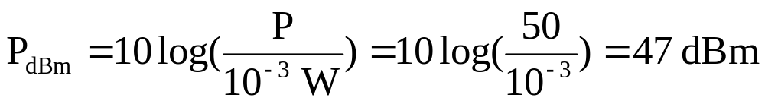
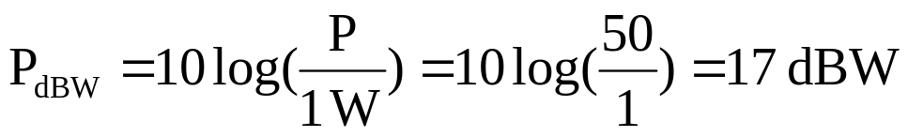
Exemplo 1
a)A potência em dBm é definida pela relação:
b)A potência em dBW é definida pela relação:

Slide 14
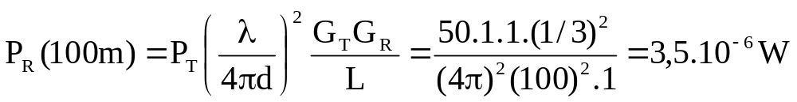
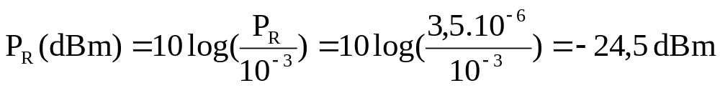
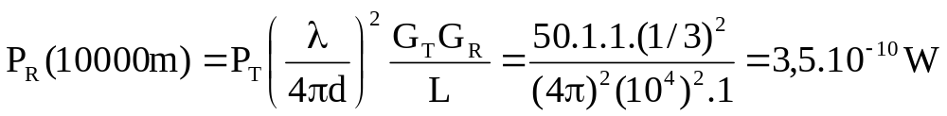
Exemplo 1
Para o caso de d=10 km, tem-se que:

Slide 15
MECANISMOS BÁSICOS DE PROPAGAÇÃO
Reflexão – Acontece quando a onda incide em uma superfícies de dimensões bem maiores do que o seu comprimento de onda. Ocorre em edifícios, paredes
Difração – Ocorre quando a onda é obstruída por pontas agudas, chamadas de gume de faca, este efeito causa um “curvamento” da onda, fazendo com que ela aparece em pontos fora da linha de visada.
Espalhamento – Ocorre quando a onda encontra uma superfície cuja irregularidade é da ordem do comprimento de onda da onda incidente. Em meios de comunicação móvel tem-se folhagens, fios, etc.

Slide 16
Reflexão
Quando uma onda incide na superfície de separação de dois meios com propriedades eletromagnéticas diferentes, parte da onda é refletida para o próprio meio.
Se os dois meios forem dielétricos perfeitos, não haverá perda de energia,e parte da onda será transmitida ao segundo meio.
Se um deles for condutor perfeito, a onda será completamente refletida.

Slide 17
Reflexão
O coeficiente de reflexão Γ, depende das características eletromagnéticas dos meios, da polarização da onda eletromagnética incidente, do ângulo de incidência e da freqüência da onda incidente.
Polarização – Relação entre a posição do vetor campo elétrico e o plano que contém a onda.

Slide 18
Reflexão
Onda linearmente polarizada – Dizemos que uma onda é linearmente polarizada se a extremidade do vetor campo elétrico encontra-se no plano que contém a onda.
Onda circularmente polarizada – A extremidade do vetor campo elétrico descreve uma circunferência no plano vertical ao vetor de propagação.
Circularmente polarizada à direita – Olhando no sentido de propagação o giro é horário
Circularmente polarizada à esquerda – Olhando no sentido de propagação o giro é anti-horário.

Slide 19
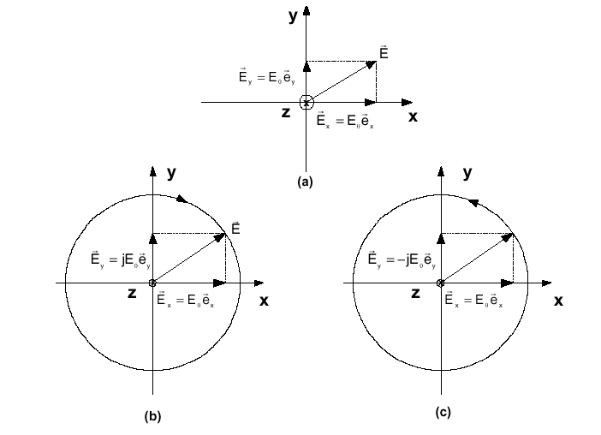
Polarizações

Slide 20
Reflexão em dielétricos
Para dois meios com índices de refração iguais a n₁ e n₂, as leis da reflexão e a lei de snell da refração nos permitem escrever que:
Onde θ_{i} é o ângulo de incidência; θ_{r} é o ângulo de reflexão e θ_{t} é o ângulo de transmissão. Todos medidos em relação à normal a superfície de separação dos dois meios.

Slide 21
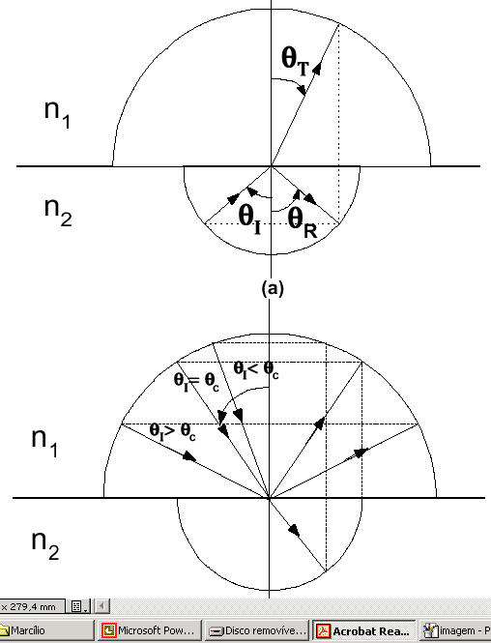

Slide 22
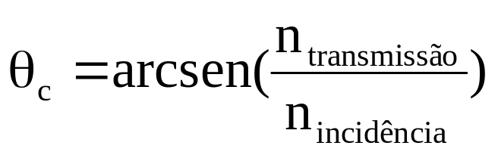
Reflexão
Se o índice de refração do meio de incidência for maior do que o do meio de transmissão, existe um ângulo crítico, o qual, acima daquele ângulo, tem-se a reflexão total. Este ângulo limite é dado pela expressão:

Slide 23
Coeficiente de reflexão
Conforme mencionado anteriormente, o coeficiente de reflexão entre duas interfaces depende das características eletromagnéticas dos meios, expressas por suas permissividades elétricas e permeabilidades magnéticas, bem como pela polarização e ângulo de incidência.

Slide 24
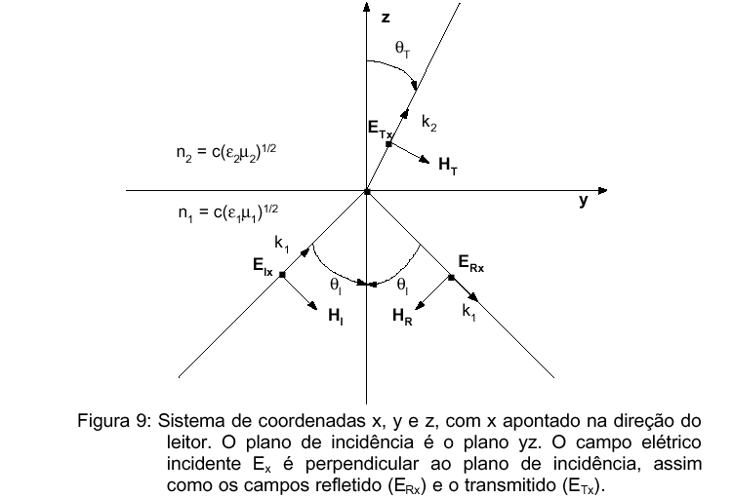
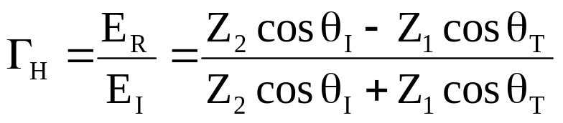
Polarização horizontal (E_{i} é perpendicular ao plano de incidência)

Slide 25
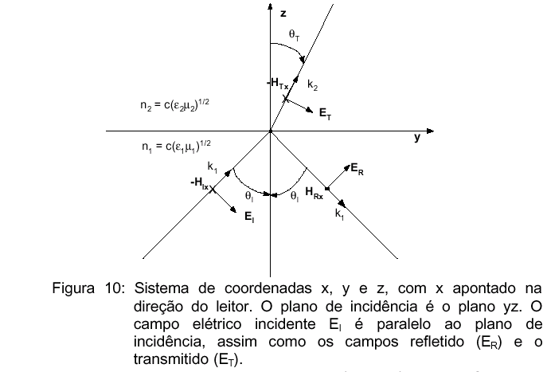
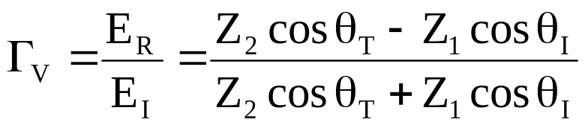
Polarização vertical(E é paralelo ao plano de incidência)

Slide 26
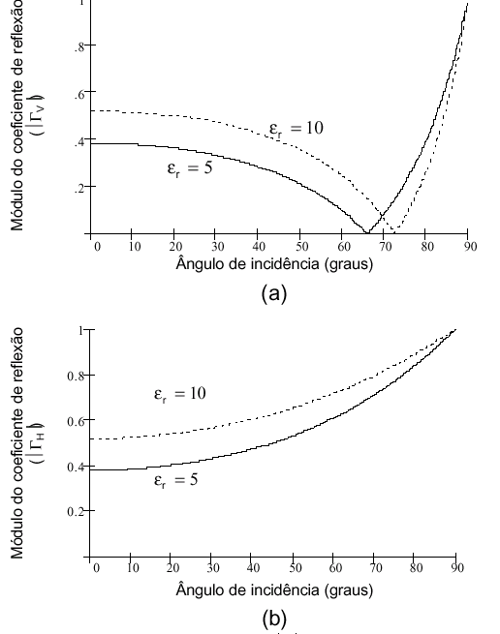
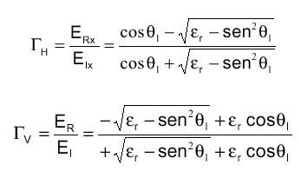
Caso particular – vácuo e um dielétrico com permissividade relativa ε_{r}

Slide 27
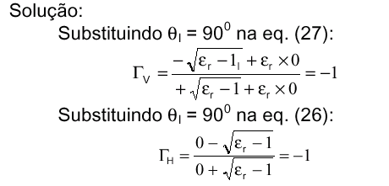
Exemplo 2
Mostre que se o meio 1 é o espaço livre e o meio 2 é um dielétrico, ambos |Γ_{H}| e |Γ_{V}| tendem a 1 se o ângulo tende a 90º.

Slide 28
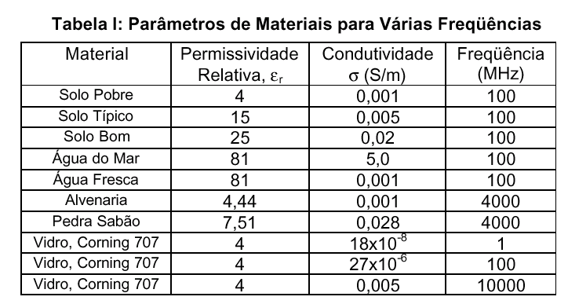
Conclusão
Quando o ângulo de incidência tende a 90º o solo se torna um refletor perfeito.

Slide 29
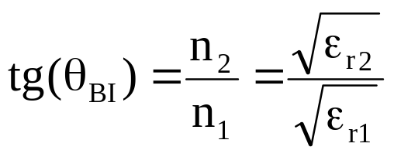
Reflexão – Ângulo de Brewster
Para o caso de polarização vertical, observa-se que há um ângulo para o qual toda a energia é transmitida.
Este ângulo é denominado ângulo de Brewster.
Caso uma onda com polarização circular incida sobre uma superfície de separação de dois meios, no ângulo de Brewster, teremos uma onda linearmente polarizada refletida, e uma transmitida elipticamente polarizada.

Slide 30
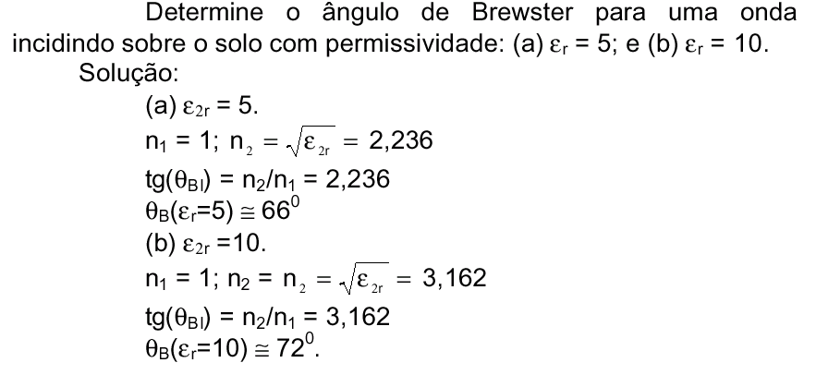
Exemplo 3

Slide 31
Reflexão em condutores perfeitos
As ondas eletromagnéticas não podem se propagar em condutores perfeitos. Assim sendo, o módulo do coeficiente de reflexão é sempre 1.
Devido às condições de contorno impostas pela interface, caso tenhamos polarização vertical, temos que Γ_{v}=1 e caso tenhamos polarização horizontal Γ_{H}=-1.

Slide 32
Modelo para reflexão no solo – dois raios.
O modelo de LVD dificilmente aplica-se em canais de rádio móveis. Neste caso, utiliza-se o modelo de reflexão no solo com dois raios.
Nestes sistemas, dada a distância, podemos considerar a terra como plana.
Para obter-se o campo na antena receptora, é importante que se tenha o módulo e a fase. Assim, podemos ter interferências construtivas ou destrutivas entre os raios em LVD e o refletido no solo.

Slide 33
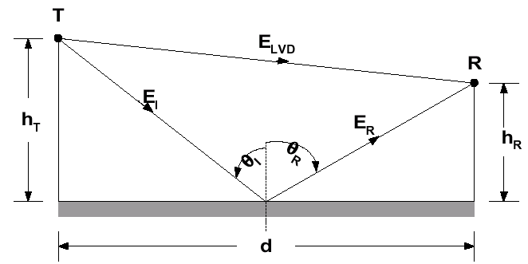
Reflexão no solo
As distâncias percorridas pelos raios em LVD e refletido são d_{d} e d_{r} , respectivamente.

Slide 34
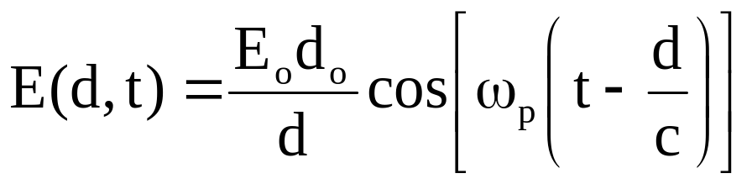
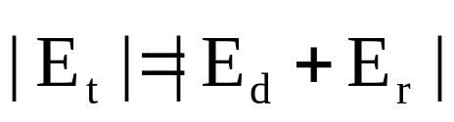
Reflexão no solo
A uma distância muito maior do que a distância de Fresnel, o campo elétrico no espaço livre, pode ser dado por:
Pela figura anterior, tem-se que dois sinais chegam à antena receptora E_{d} e E_{r}. Tal que o módulo do campo elétrico total E_{t} é o módulo da soma vetorial entre os campos E_{d} e E_{r}, tal que:

Slide 35
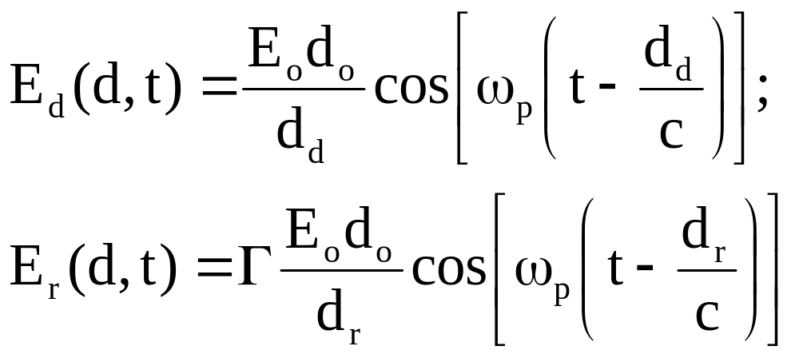
Reflexão no solo
Os raios, direto e refletido, podem ser escritos da seguinte forma:

Slide 36
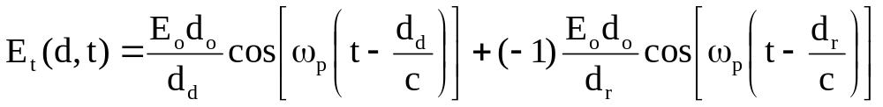
Reflexão no solo
Considerando que os ângulos de incidência são grandes e que o solo se comporta como um condutor perfeito (Γ=-1), o campo elétrico total poderá ser considerado como:
Precisamos agora obter a diferença de caminho entre os raios LVD e refletido, a fim de determinarmos a diferença de fase entre eles

Slide 37
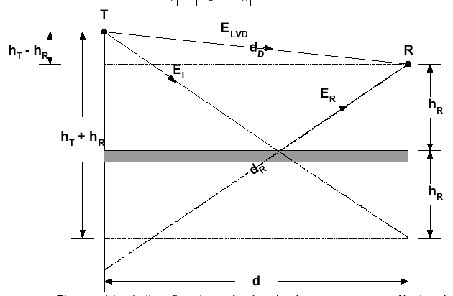
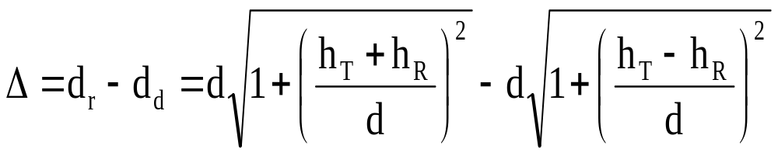
Reflexão no solo
A diferença entre os raios incidente e refletido são dadas por:

Slide 38
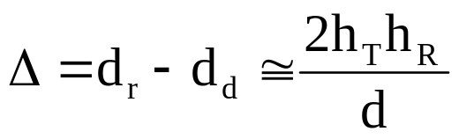
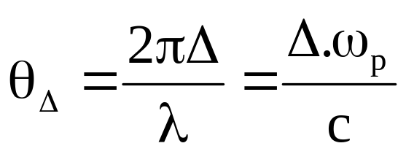
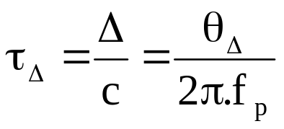
Reflexão no solo
Caso as distâncias h_{T} e h_{R} sejam muito menores do que a distância d, a diferença de caminho pode ser aproximada por:
Conhecendo-se a diferença de caminho, determina-se a diferença de fase, tal que:
E a diferença de tempo como:

Slide 39
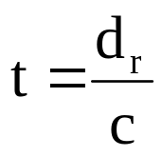
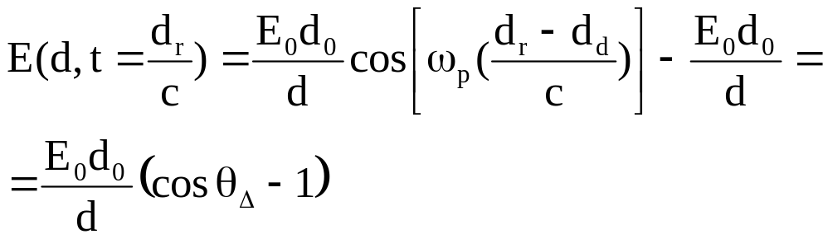
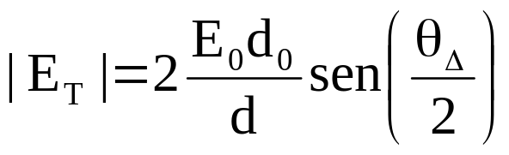
Reflexão no solo
Para grandes distâncias, podemos considerar d ≈ d_{r} ≈ d_{c}. Assim, podemos escrever o campo na antena receptora, no instante como:
O módulo do campo elétrico é dado pela soma vetorial tal que:

Slide 40
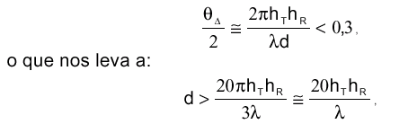

Reflexão no solo
Para o caso em que θ_{Δ} é pequeno, tem-se que:
E o campo elétrico na antena receptora pode ser escrito como

Slide 41

Reflexão no solo
Note que o campo decai com o quadrado da distância, assim, a potência decairá com a quarta potência da distância, ou seja, 40 dB/década.
Assim ela decai muito mais rapidamente do que no espaço livre, tal que:

Slide 42
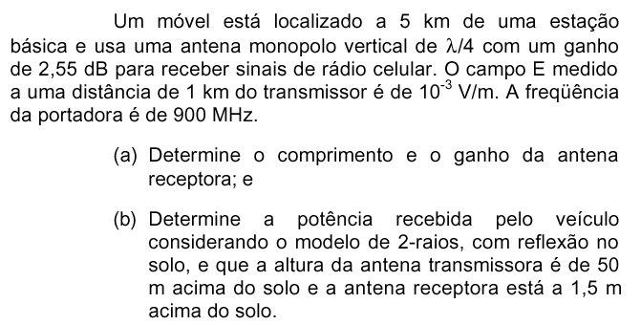
Exemplo 4

Slide 43
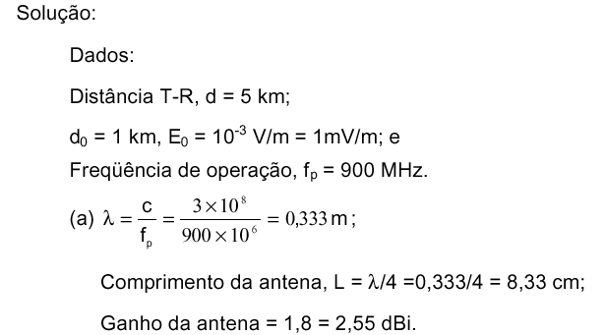
Exemplo 4

Slide 44
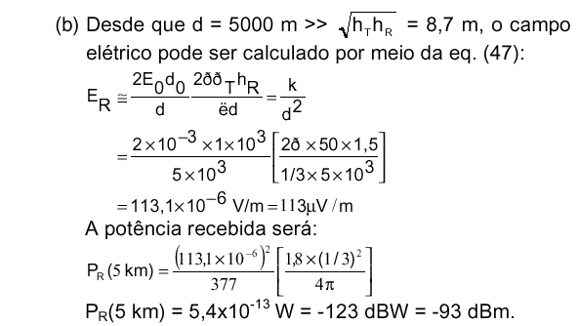
Exemplo 4

